Slide 1
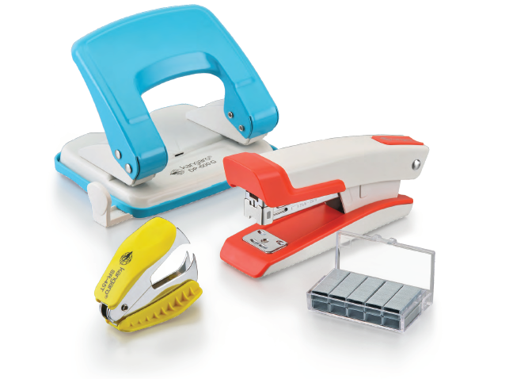
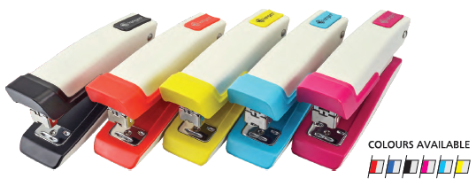
Tisztelt Partnerünk!
Örömmel értesítjük Önöket, hogy
új termékekkel bővült Kangaro kínálatunk!
A folyamatos szortiment fejlesztésünk következő lépéseként örömmel mutatjuk be a Kangaro Industries prémium minőségű új PRO Inspiro tűző- és lyukasztógépeit
1248,-
630,5,-
PRO-45 Inspiro tűzőgép
Fémszerkezetű, fémtestű, normál méretű tűzőgép, műanyag kiegészítőkkel, vidám, designes színekben, könnyen tölthető kapocstárral, forgatható tűzőlappal, tűző- valamint fűző funkciókkal. Hátulján fém kapocskiemelő található, mely gyűjti a kiemelt kapcsokat, s azok így nem potyognak el. Tűzési kapacitása: max. 30 lap, tűzési mélysége: 52 mm. Elérhető színek: fekete, kék, piros, pink, sárga. Használjon hozzá eredeti Kangaro 24-26/6 kapcsot!
DP-480G Inspiro lyukasztó
Fémszerkezetű, könnyű, kis méretű lyukasztó hagyományos formával, könnyen üríthető hulladéktárolóval, műanyag lapbeállító sínnel.
Elérhető színek: fekete, kék, piros, pink, sárga.
Lyukasztási kapacitása: max 12 lap, lyukátmérője: 5,5 mm, lyuktávolsága: 80 mm
Megújult honlapunk!
http://www.officelineboue.hu/
Office line Boué Kft 1151 Bp., Bogáncs u. 1-3.
Tel: 308-1196, -97 Fax: 308-1198 office@officelineboue.hu Az árak nettó árak!

